Slide 1




MARSMALLOW
PYGAME
РУКОВОДСТВО
ПО ИСПОЛЬЗОВАНИЮ БРЕНДА ММ 2020 Г.
НАД ПРОЕКТОМ РАБОТАЛИ:
БЕСЕДИН ДАНИЛ ДМИТРИЕВИЧ
ТАШЛЫКОВА ЕЛЕНА ВЛАДИСЛАВОВНА

Slide 2
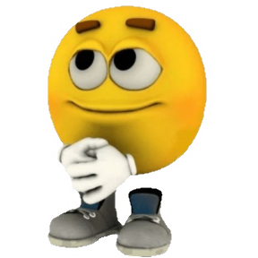
ИДЕЯ
ПОЛЬЗА
способ разнообразия досуга
создание приключенческой игры про выживание на загадочном острове
гедонистическая
(получение удовольствия от игрового процесса)
компенсаторная (возможность успокоиться)

Slide 3
ПЛАН РЕАЛИЗАЦИИ
создание персонажа и механики его перемещения по экрану
создание камеры, внутриигрового окружения: карта, объекты, барьеры
создание пользовательского интерфейса, игрового времени
добавление сущностей
создание инвентаря и возможности хранения в нем объектов
создание игрового меню, персональных настроек пользователя
добавление аудио-сопровождения

Slide 4
РАСПРЕДЕЛЕНИЕ ЗАДАЧ
персонаж и его механики | Д Л
камера | Л
внутриигровое окружения: карта, объекты, барьеры | Д Л
инвентарь, пользовательский интерфейс | Д
игровоe время | Д Л
сущности | Д
игровое меню, персональные настройки пользователя | Л
аудио-сопровождение | Д Л

Slide 5
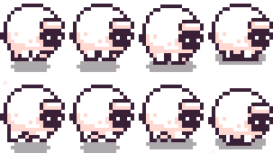
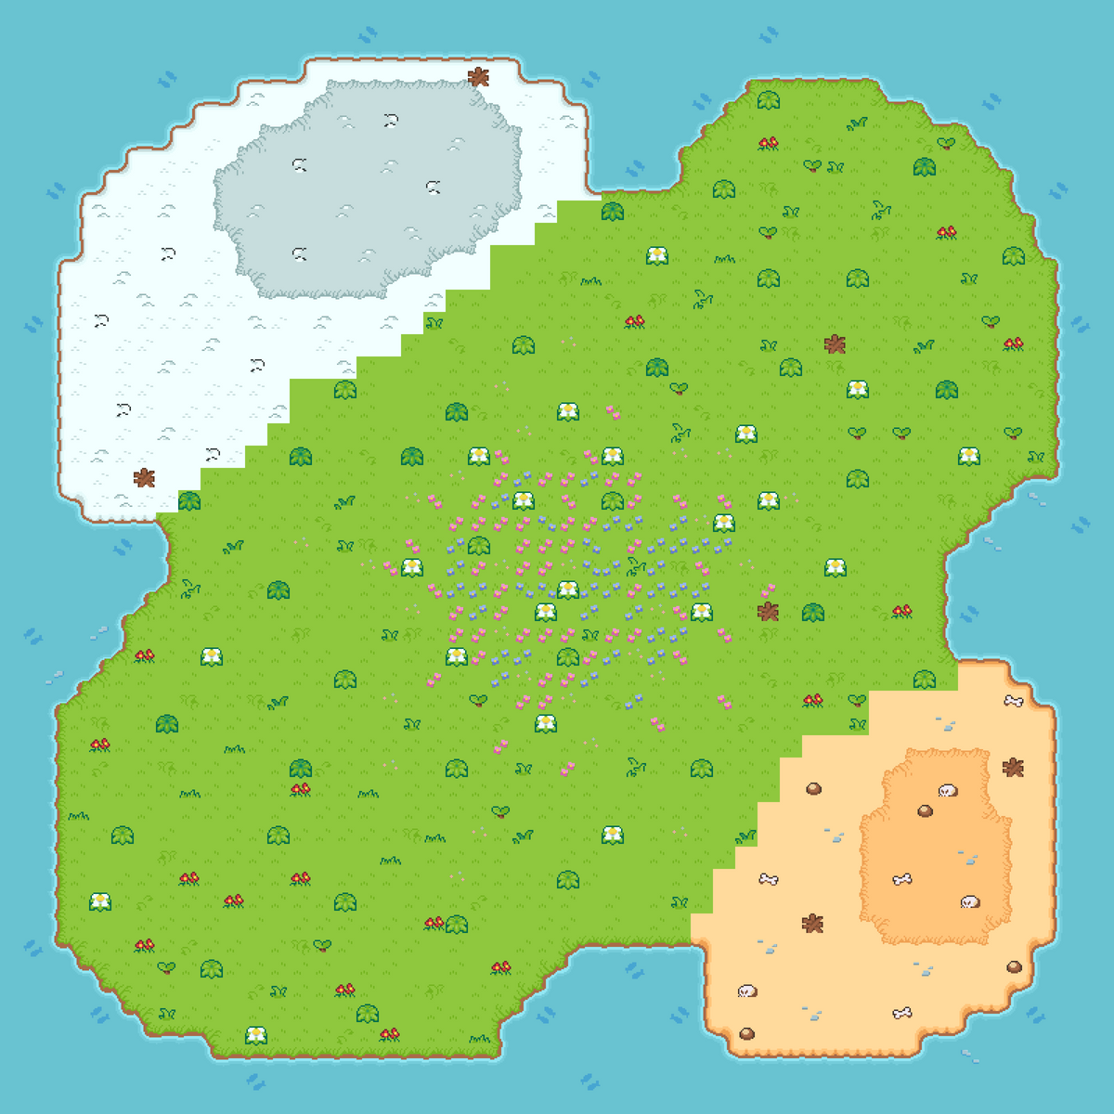
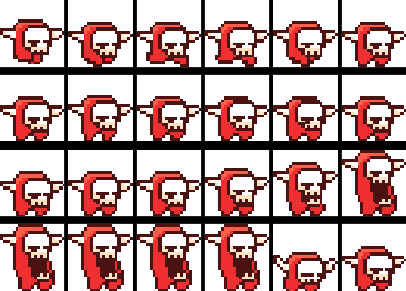
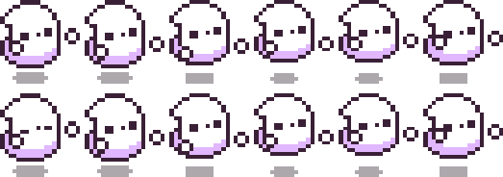
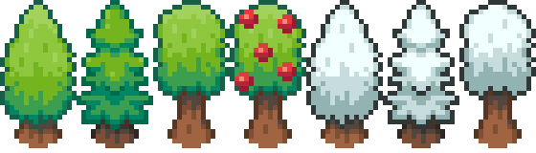
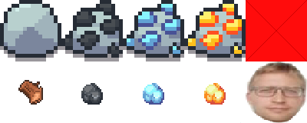
КАРТА, ОБЪЕКТЫ, СУЩЕСТВА

Slide 6
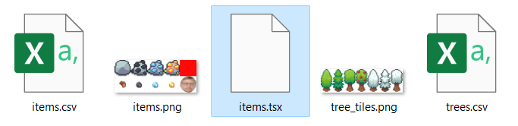
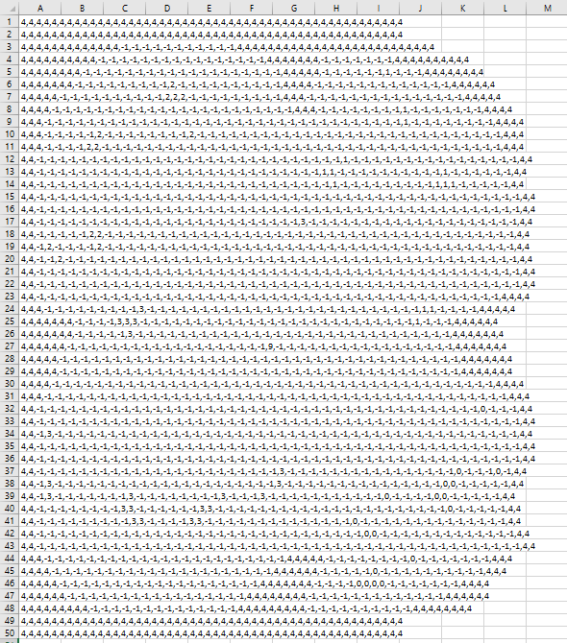
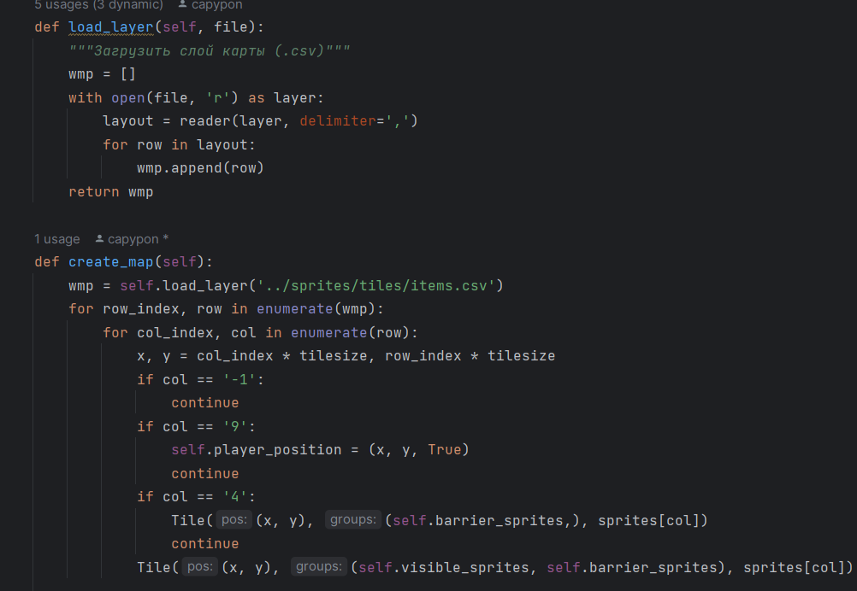
ХРАНЕНИЕ ДАННЫХ

Slide 7
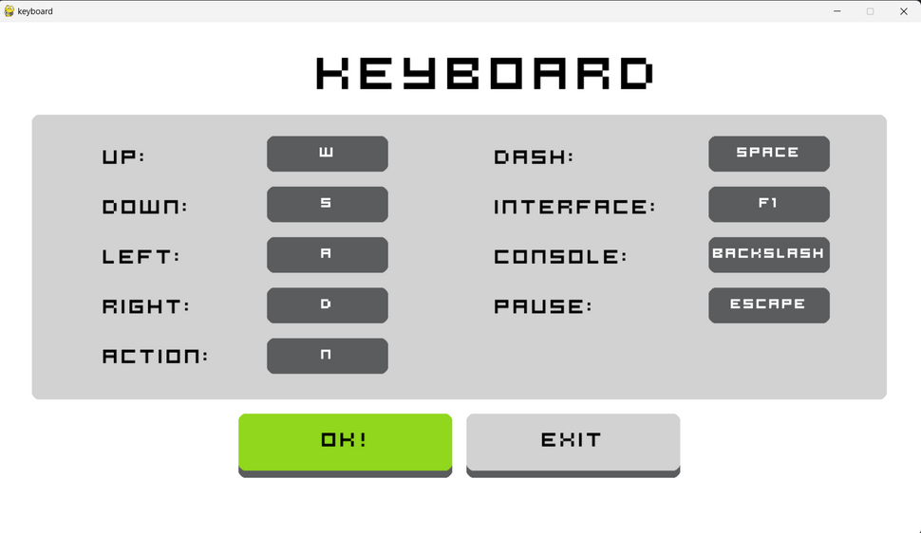
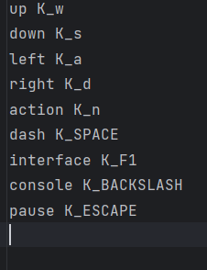

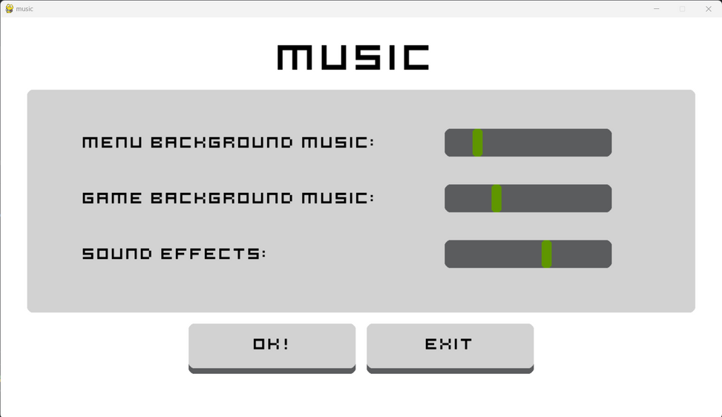
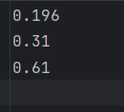
ХРАНЕНИЕ ДАННЫХ

Slide 8
УРОВНИ ИГРЫ
ПРОСТОЙ
СРЕДНИЙ
СЛОЖНЫЙ
здоровье персонажа: 200
количество врагов: 8
здоровье боса: 100
количество необходимых ресурсов: по 5 на каждый вид
здоровье персонажа: 150
количество врагов: 12
здоровье боса: 150
количество необходимых ресурсов: по 7 на каждый вид
здоровье персонажа: 100
количество врагов: 16
здоровье боса: 150
количество необходимых ресурсов: по 8 на каждый вид

Slide 9
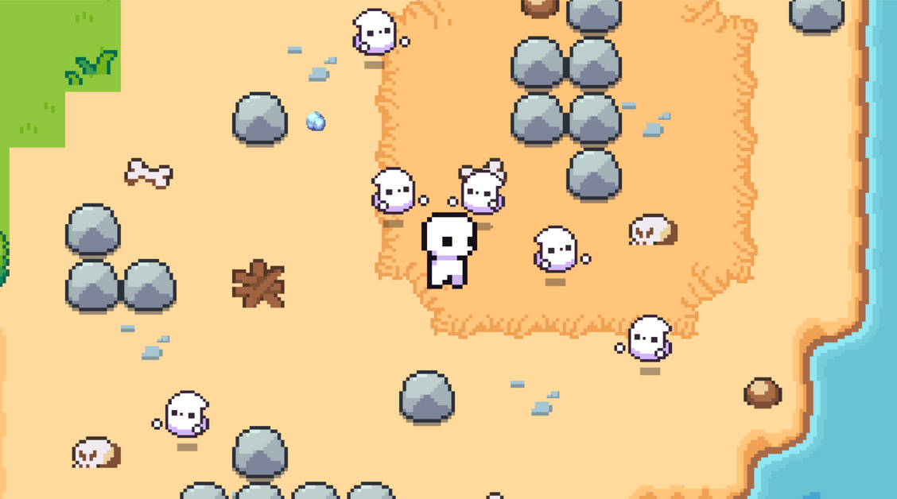
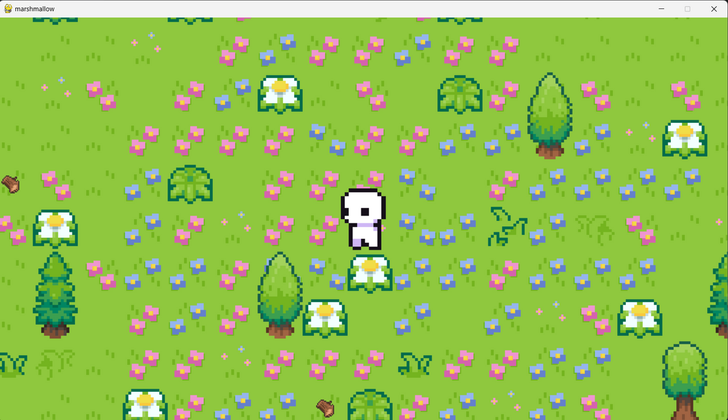
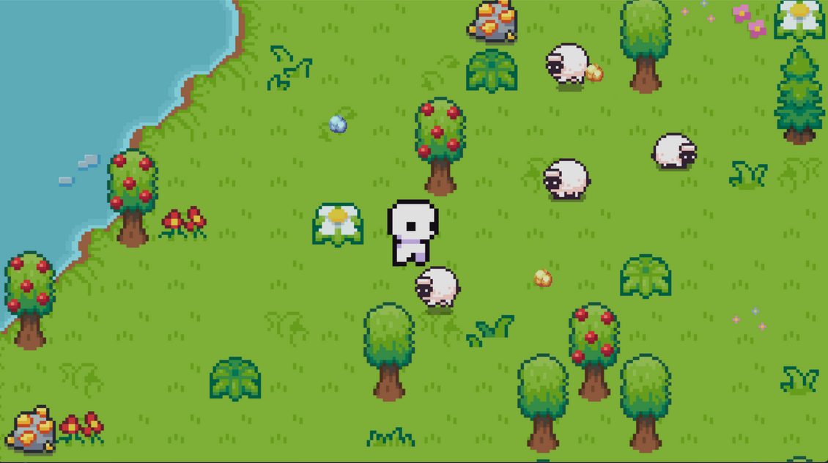
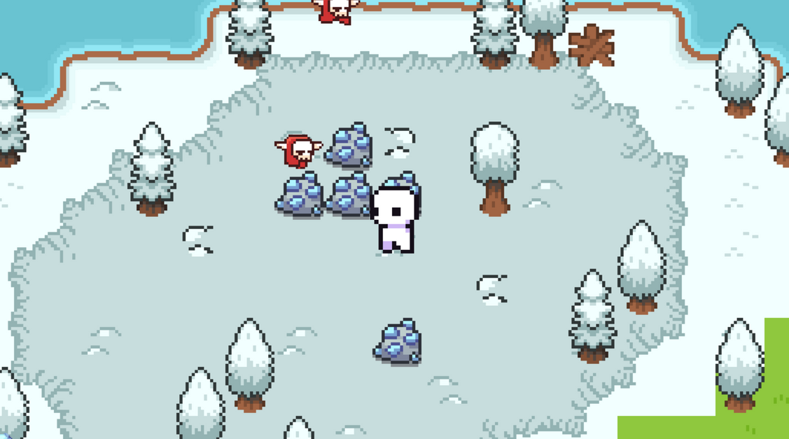
ВСЁ VERY COOL

Slide 10

ВЫВОДЫ
познакомились и опробовали на практике возможности библиотеки PyGame
получили бесценный опыт работы в команде с использованием веб-сервиса для хостинга IT-проектов и их совместной разработки GitHub
познакомились с возможностями программы Tiled
поработали в роли game-разработчиков
ПЕРСПЕКТИВЫ
более детальная проработка сюжета игры, исправление ошибок

Slide 11
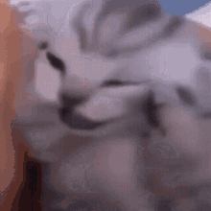
СПАСИБО ЗА ВНИМАНИЕ!!
МЫ СТАРАЛИСЬ

